Slide 1
A Cor da cultura – arte africana e brasileira como gerador de cultura.
Professor: Henrique de Oliveira Batistote
Ed. Infantil
Data: 01/10/2019 até 14/12/2019

Slide 2
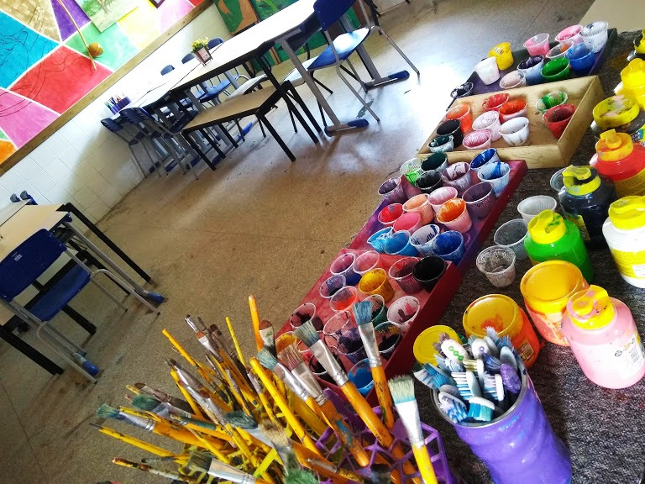
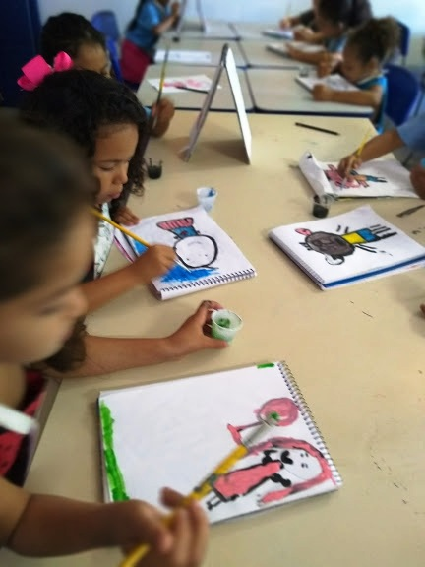
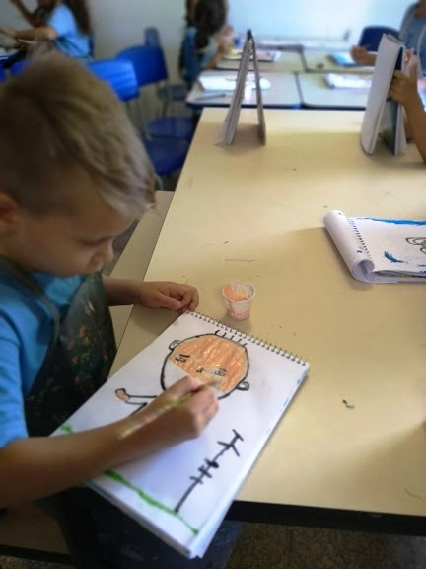
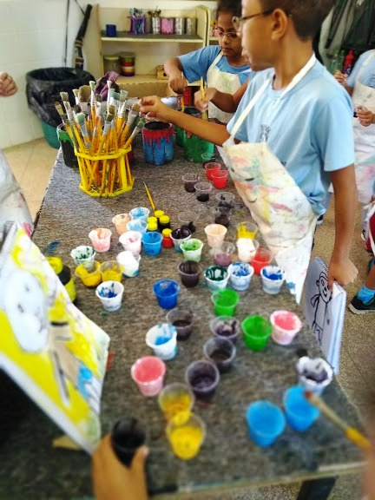
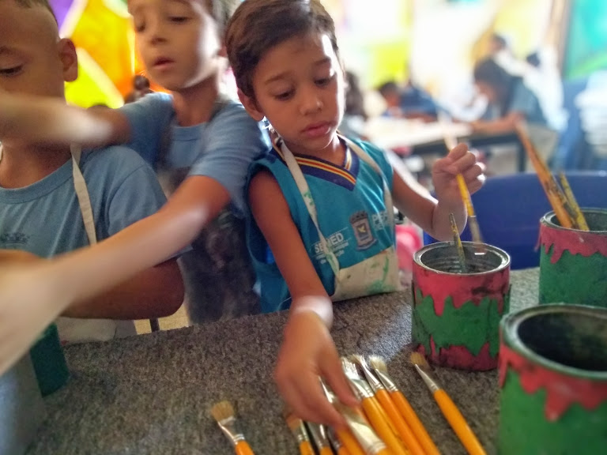
Preparação da sala
Autorretrato com a cor da pele
Autorretrato com a cor da pele
Mistura das cores para chegar no tom
Escolha do material – procura do pincel
Ed. Infantil
Data: 01/10/2019 até 14/12/2019

Slide 3
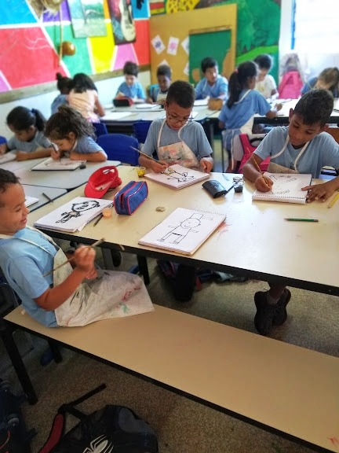
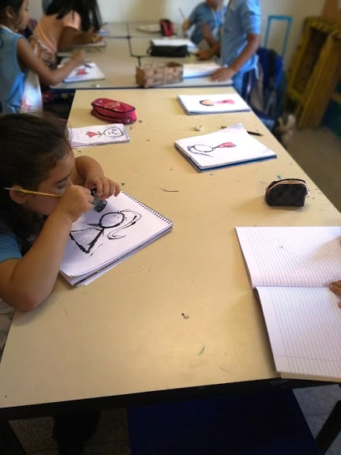
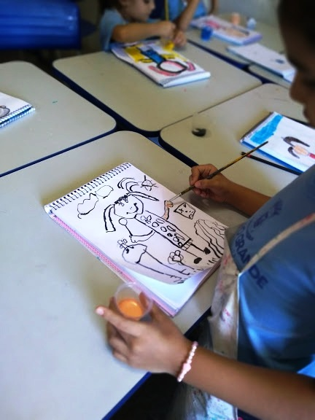
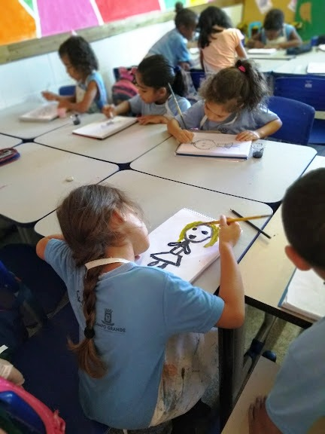
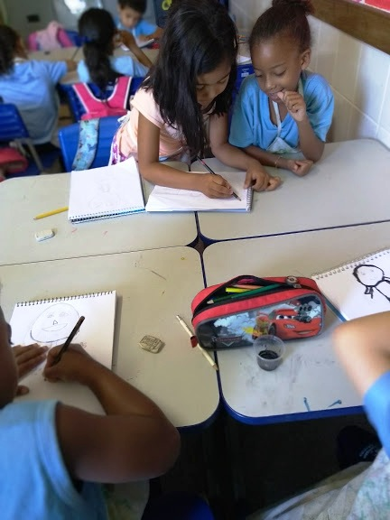
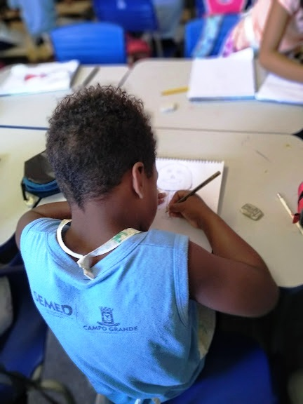
Desenho e pintura do autorretrato – cores e tons
Ed. Infantil
Data: 01/10/2019 até 14/12/2019

Slide 4
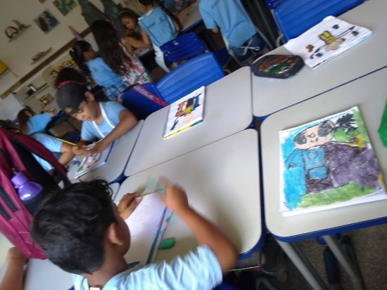
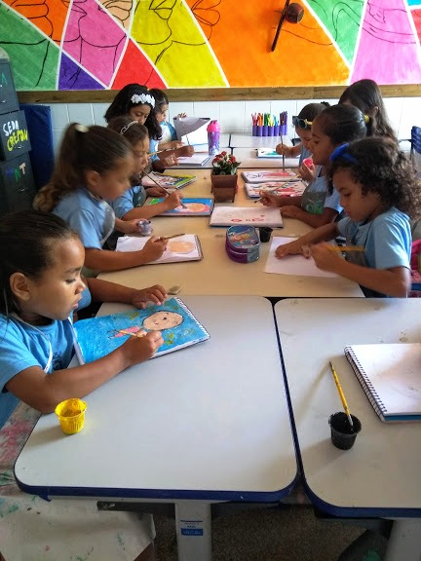
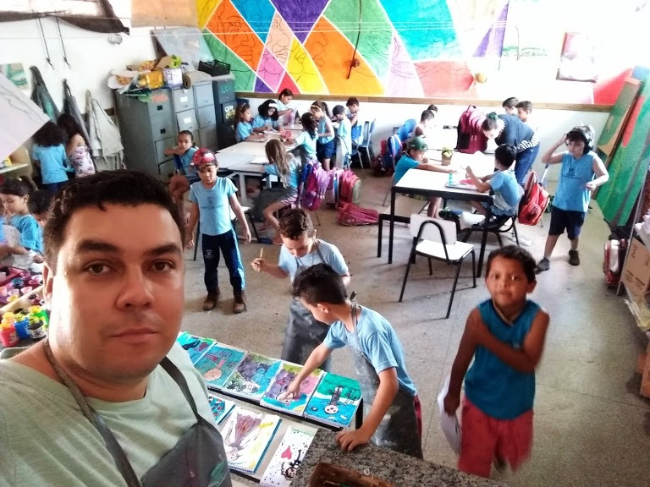
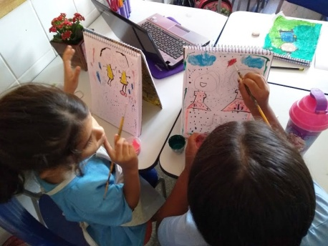
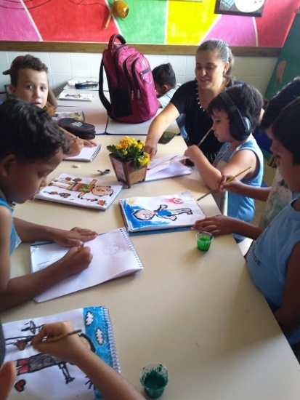
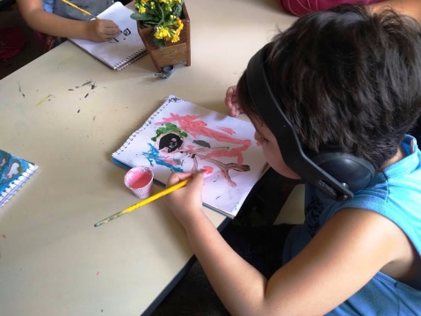
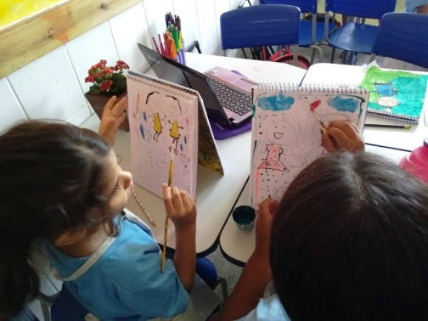
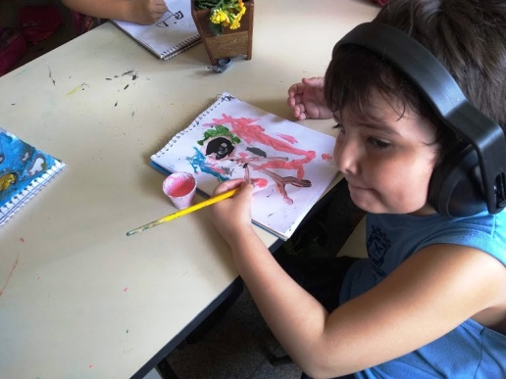
Desenho e pintura do autorretrato – cores e tons
Ed. Infantil
Data: 01/10/2019 até 14/12/2019

Slide 5
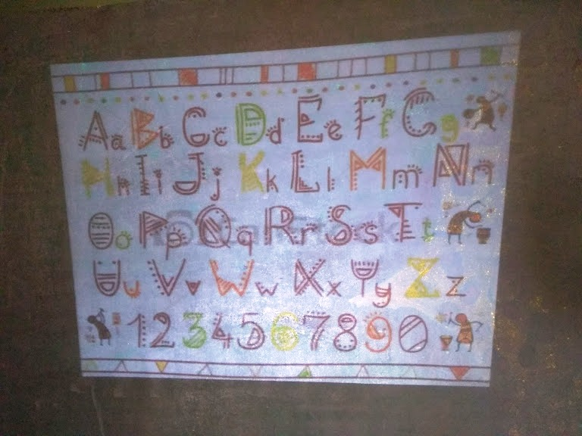
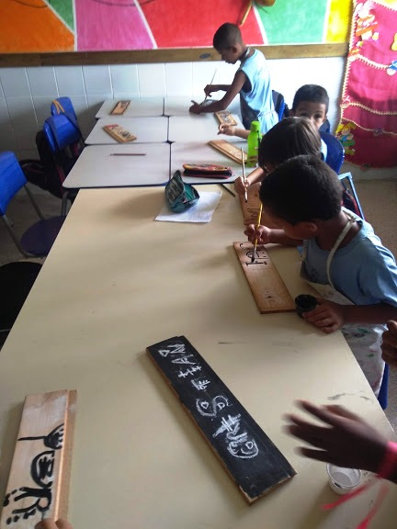
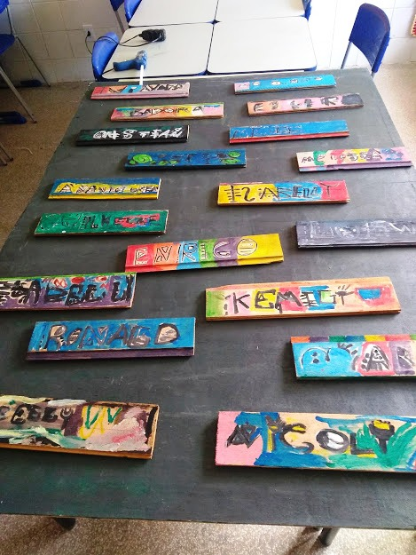
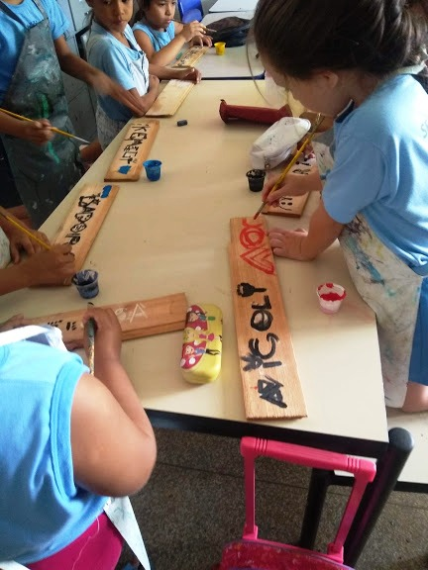
Grafismo Africano - um jeito “outro” de escrever o alfabeto.
Ed. Infantil
Data: 01/10/2019 até 14/12/2019

Slide 6
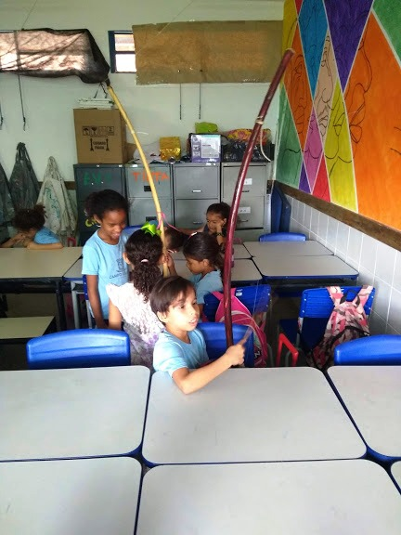
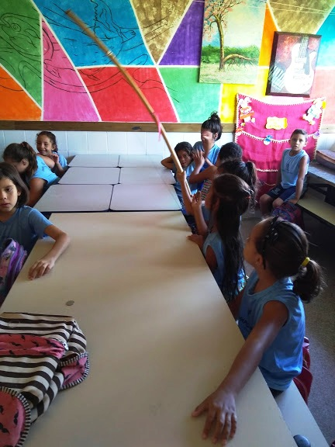
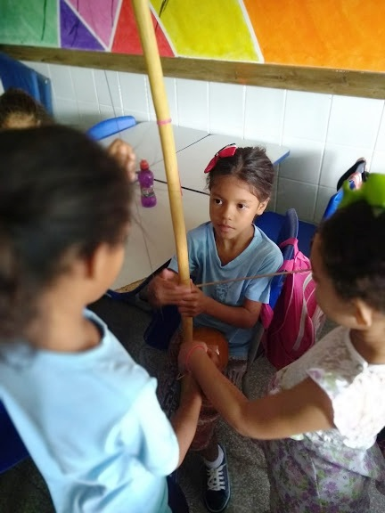
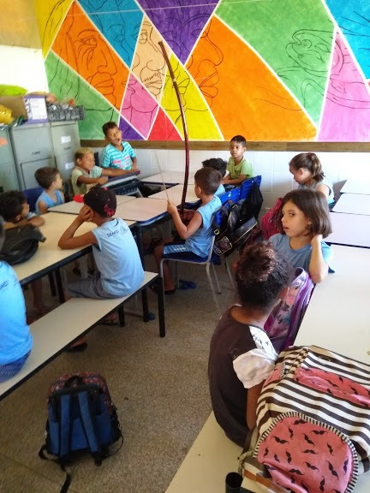
Berimbal
Símbolo da resistência africana no Brasil.
Ed. Infantil
Data: 01/10/2019 até 14/12/2019

Slide 7
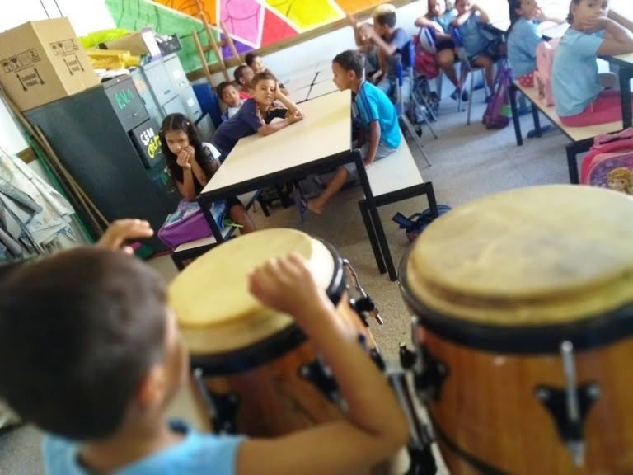
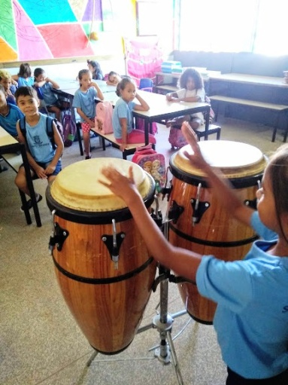
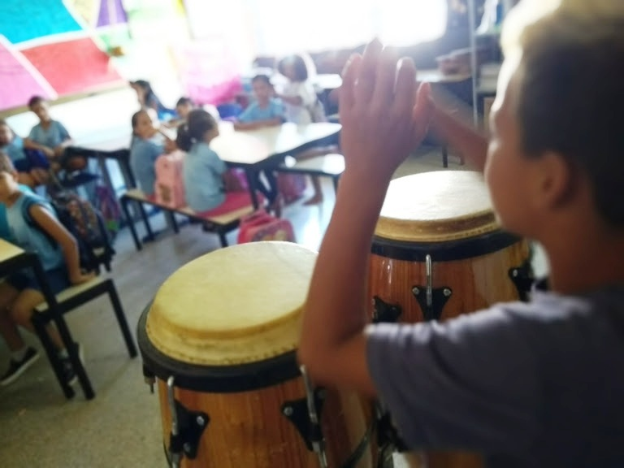
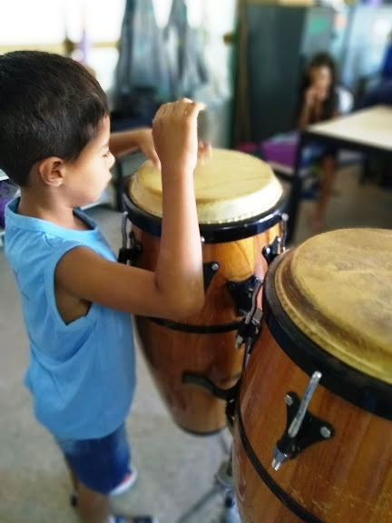
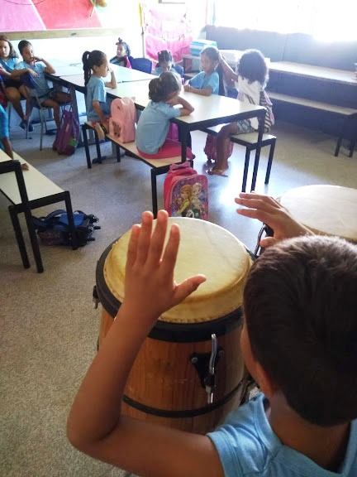
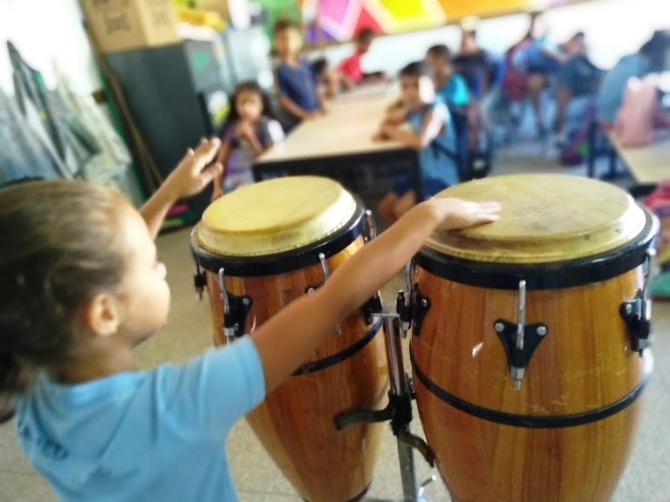
Atabaque ou conga: instrumento musical de percussão afro-brasileira.
Ed. Infantil
Data: 01/10/2019 até 14/12/2019

Slide 8
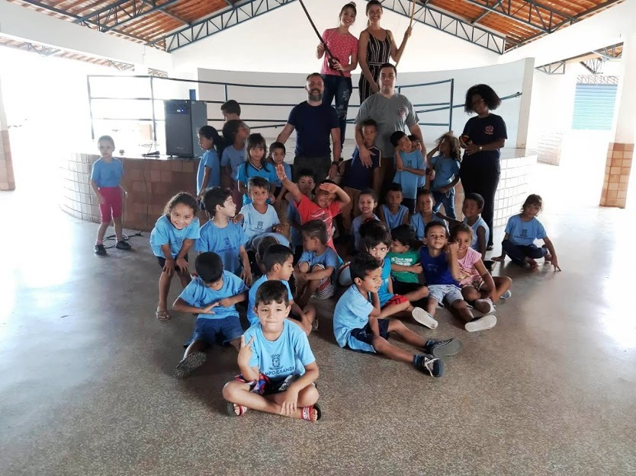
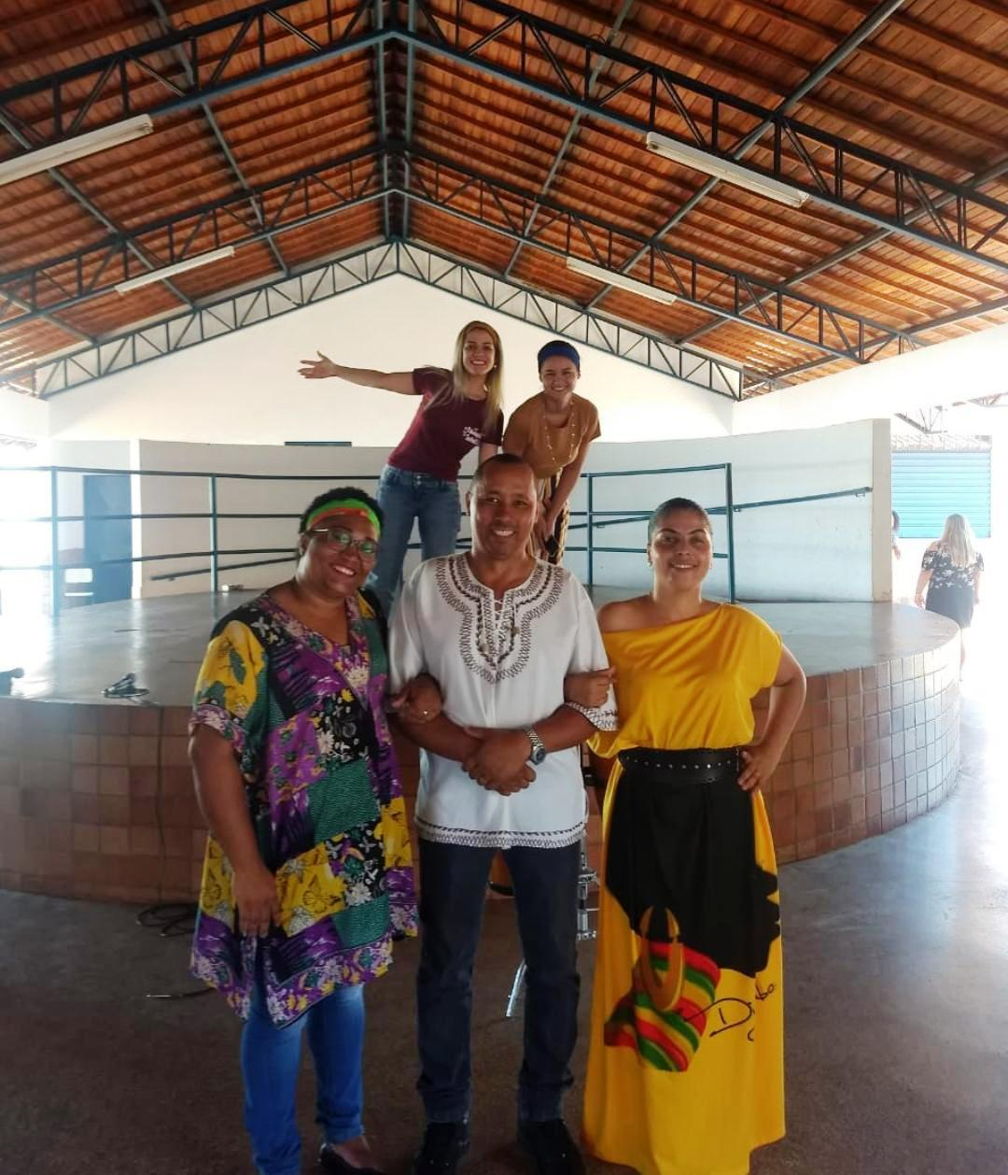
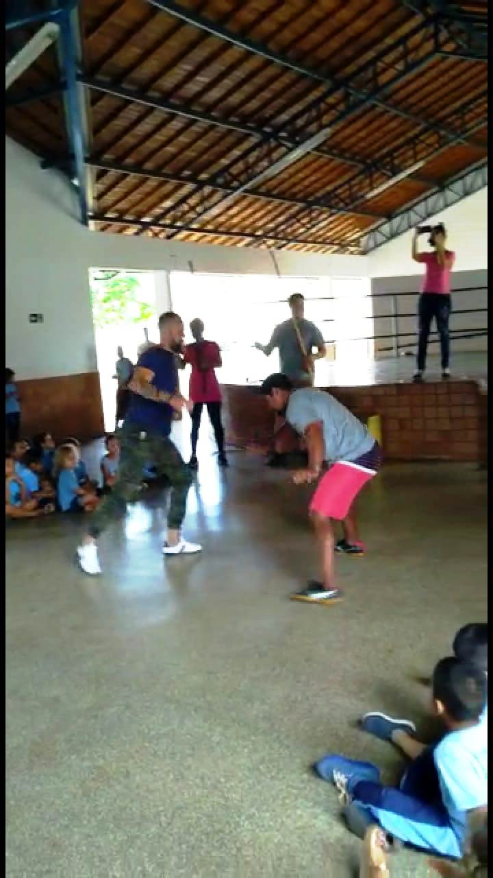
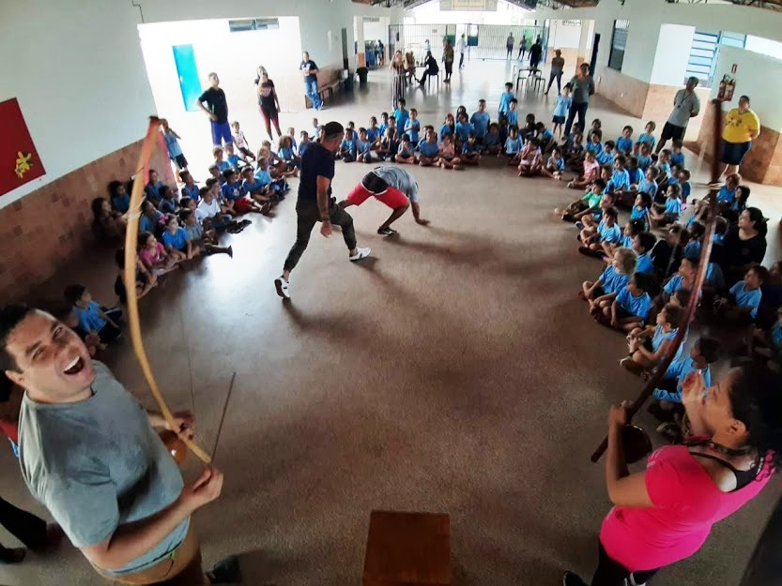
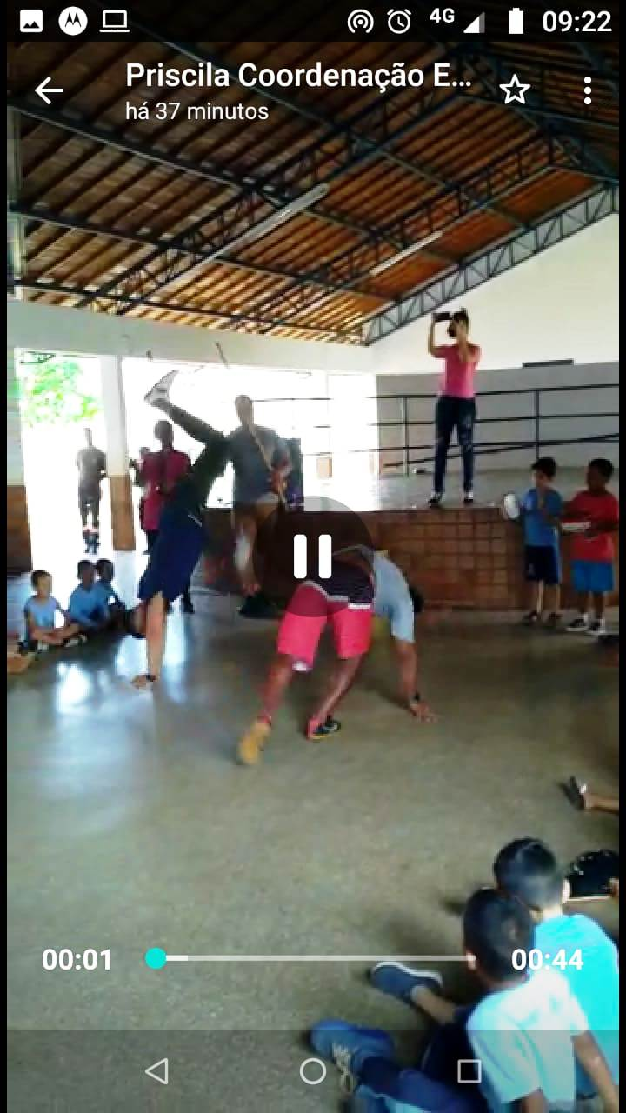
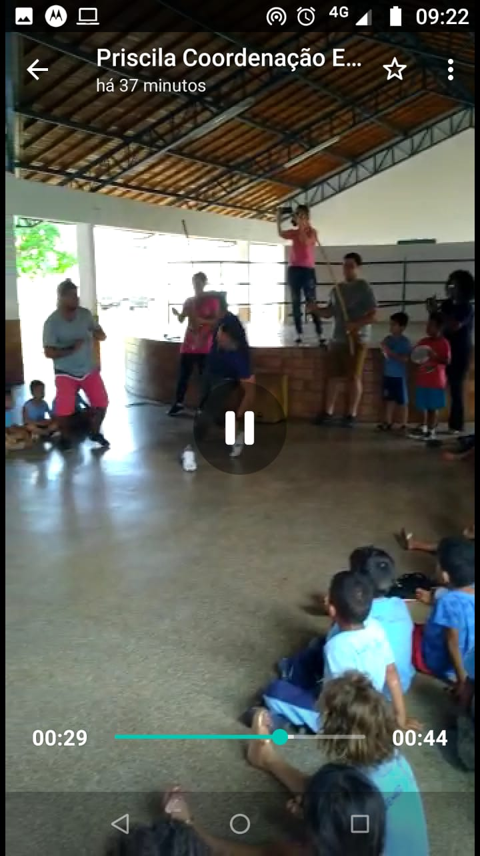
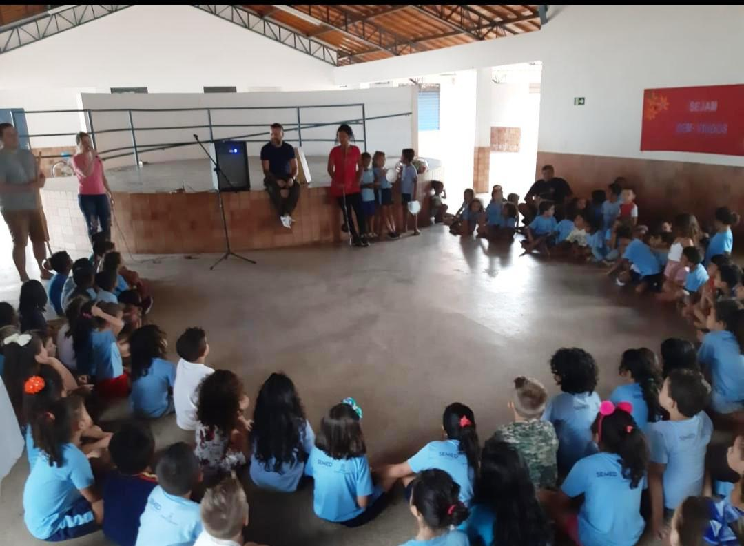
A Roda
Ed. Infantil
Data: 01/10/2019 até 14/12/2019

Slide 9
Escola Municipal Profª. Maria Regina de Vasconcelos Galvão
Campo Grande – MS.
Professor: Henrique de Oliveira Batistote
Ed. Infantil
Data: 01/10/2019 até 14/12/2019

